Slide 1
МБОУ Орловская СОШ
Педагогический проект
«Наши друзья домашние животные»
Автор проекта:
Городскова Людмила Васильевна

Slide 2
Участники проекта
Учащиеся начальной школы
Учителя
Родители

Slide 3
Вид проекта
Социальный
Групповой
Краткосрочный

Slide 4
Актуальность
Воспитание бережного и заботливого отношения к животным имеет большое значение в жизни ребенка.
Мир животных чрезвычайно привлекателен, животные в доме - важный фактор воспитания.
Но не может быть добрым человек, который не любит животных, который никогда не проявил о них заботу.
Вовлекая ребенка в совместную деятельность по уходу за домашними питомцами, взрослые развивают в нем чуткость, побуждают к сочувствию, воспитывают готовность помогать делом.

Slide 5
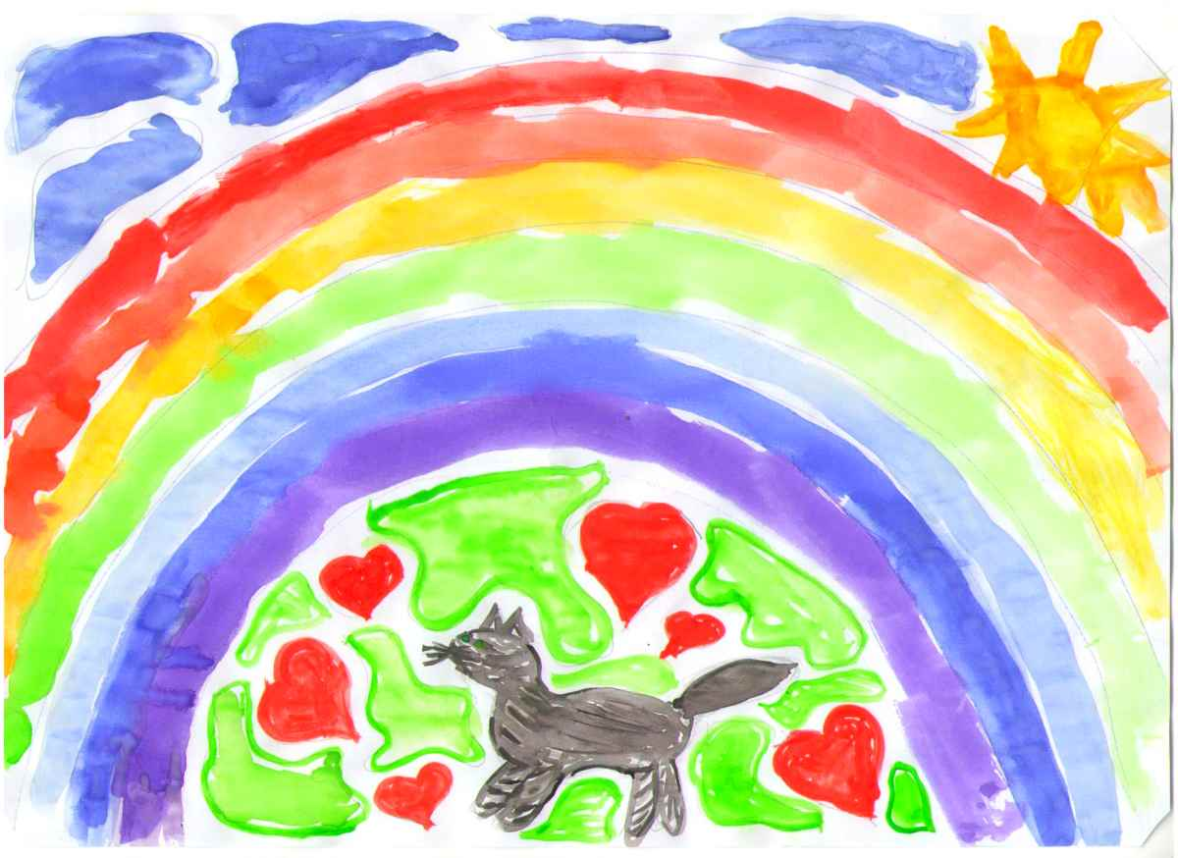
Цель проекта:
формирование заинтересованного, бережного отношения к домашним животным.

Slide 6
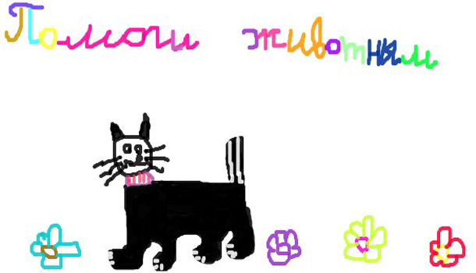
Задачи проекта:
Формировать знания детей о домашних животных
Показать значение домашних животных в жизни человека
Воспитать чувства сопереживания ко всему живому, умение делать выводы и умозаключения
Привлечь к проблеме бездомных животных учащихся и взрослых

Slide 7
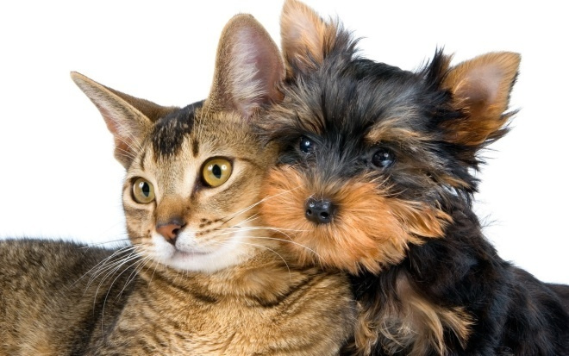
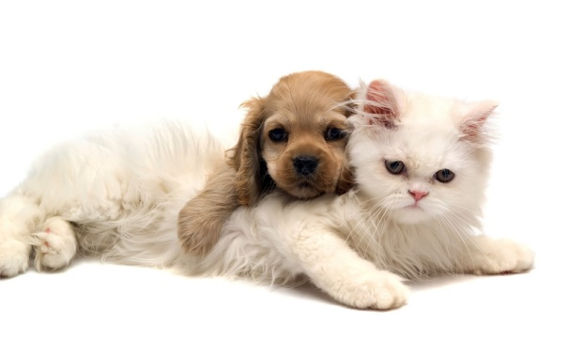
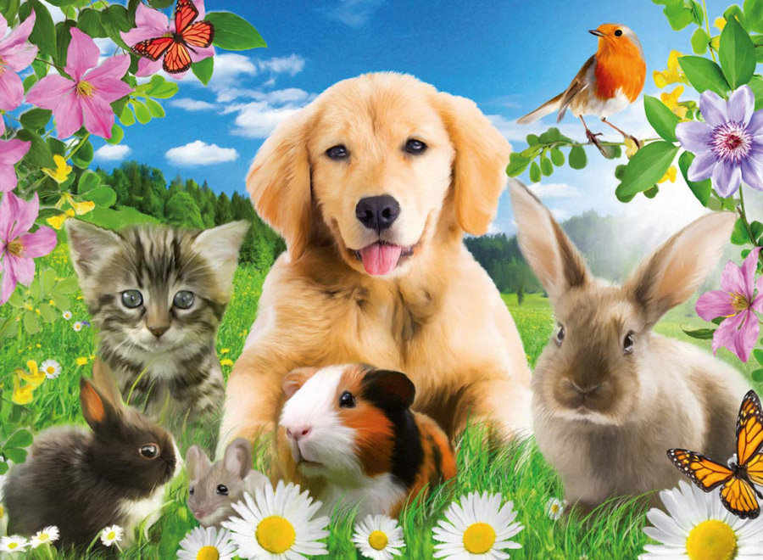
Наши друзья - домашние животные
Мы в ответе за тех, кого приручили
3 «А» класс

Slide 8
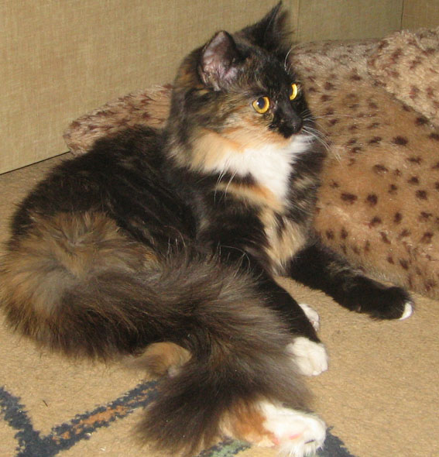
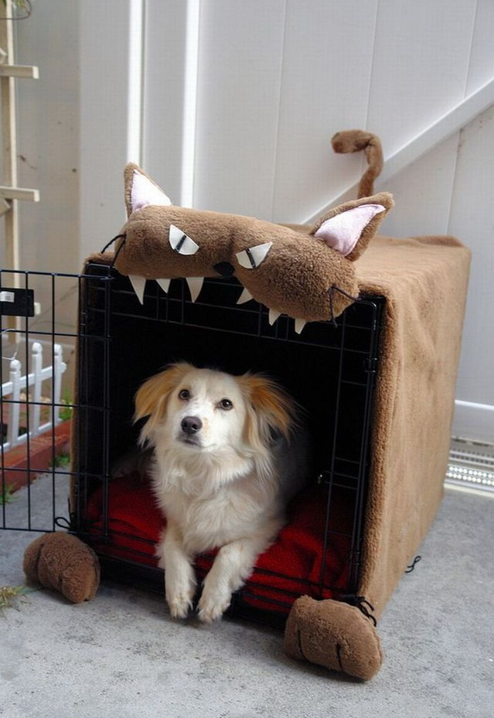
Кнопка
Пушинка

Slide 9
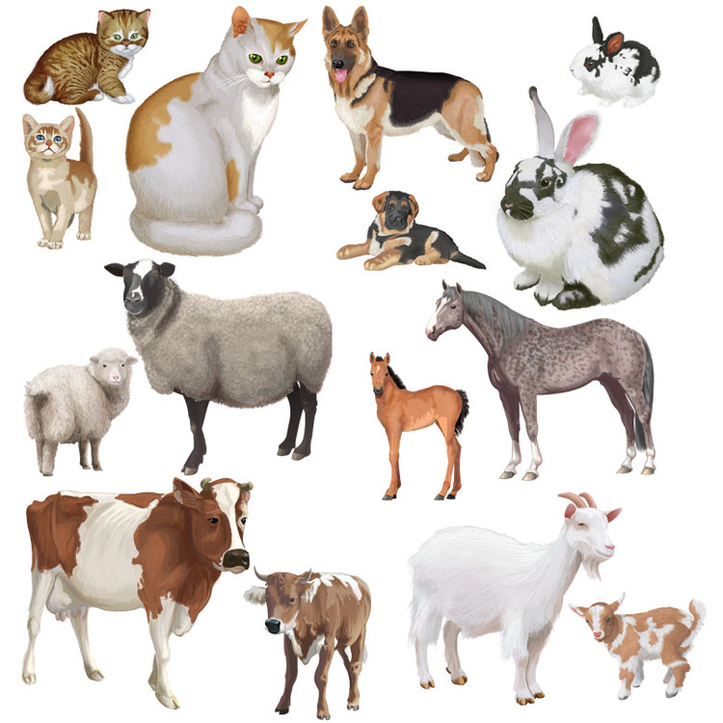
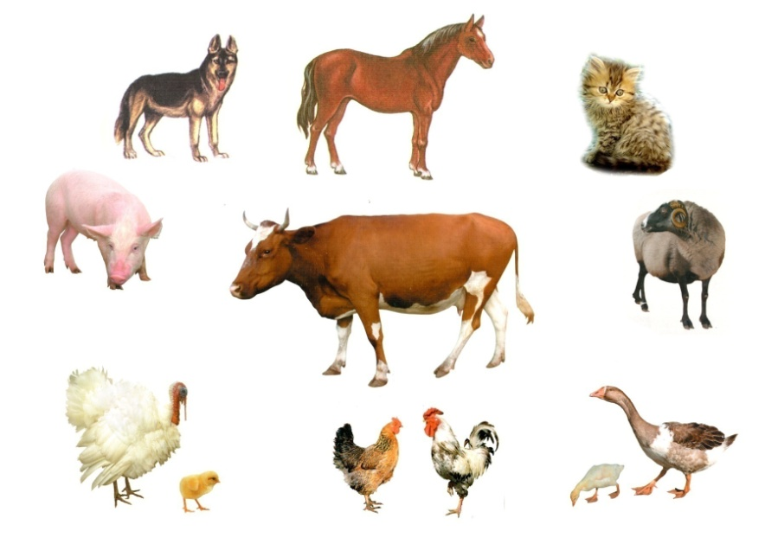
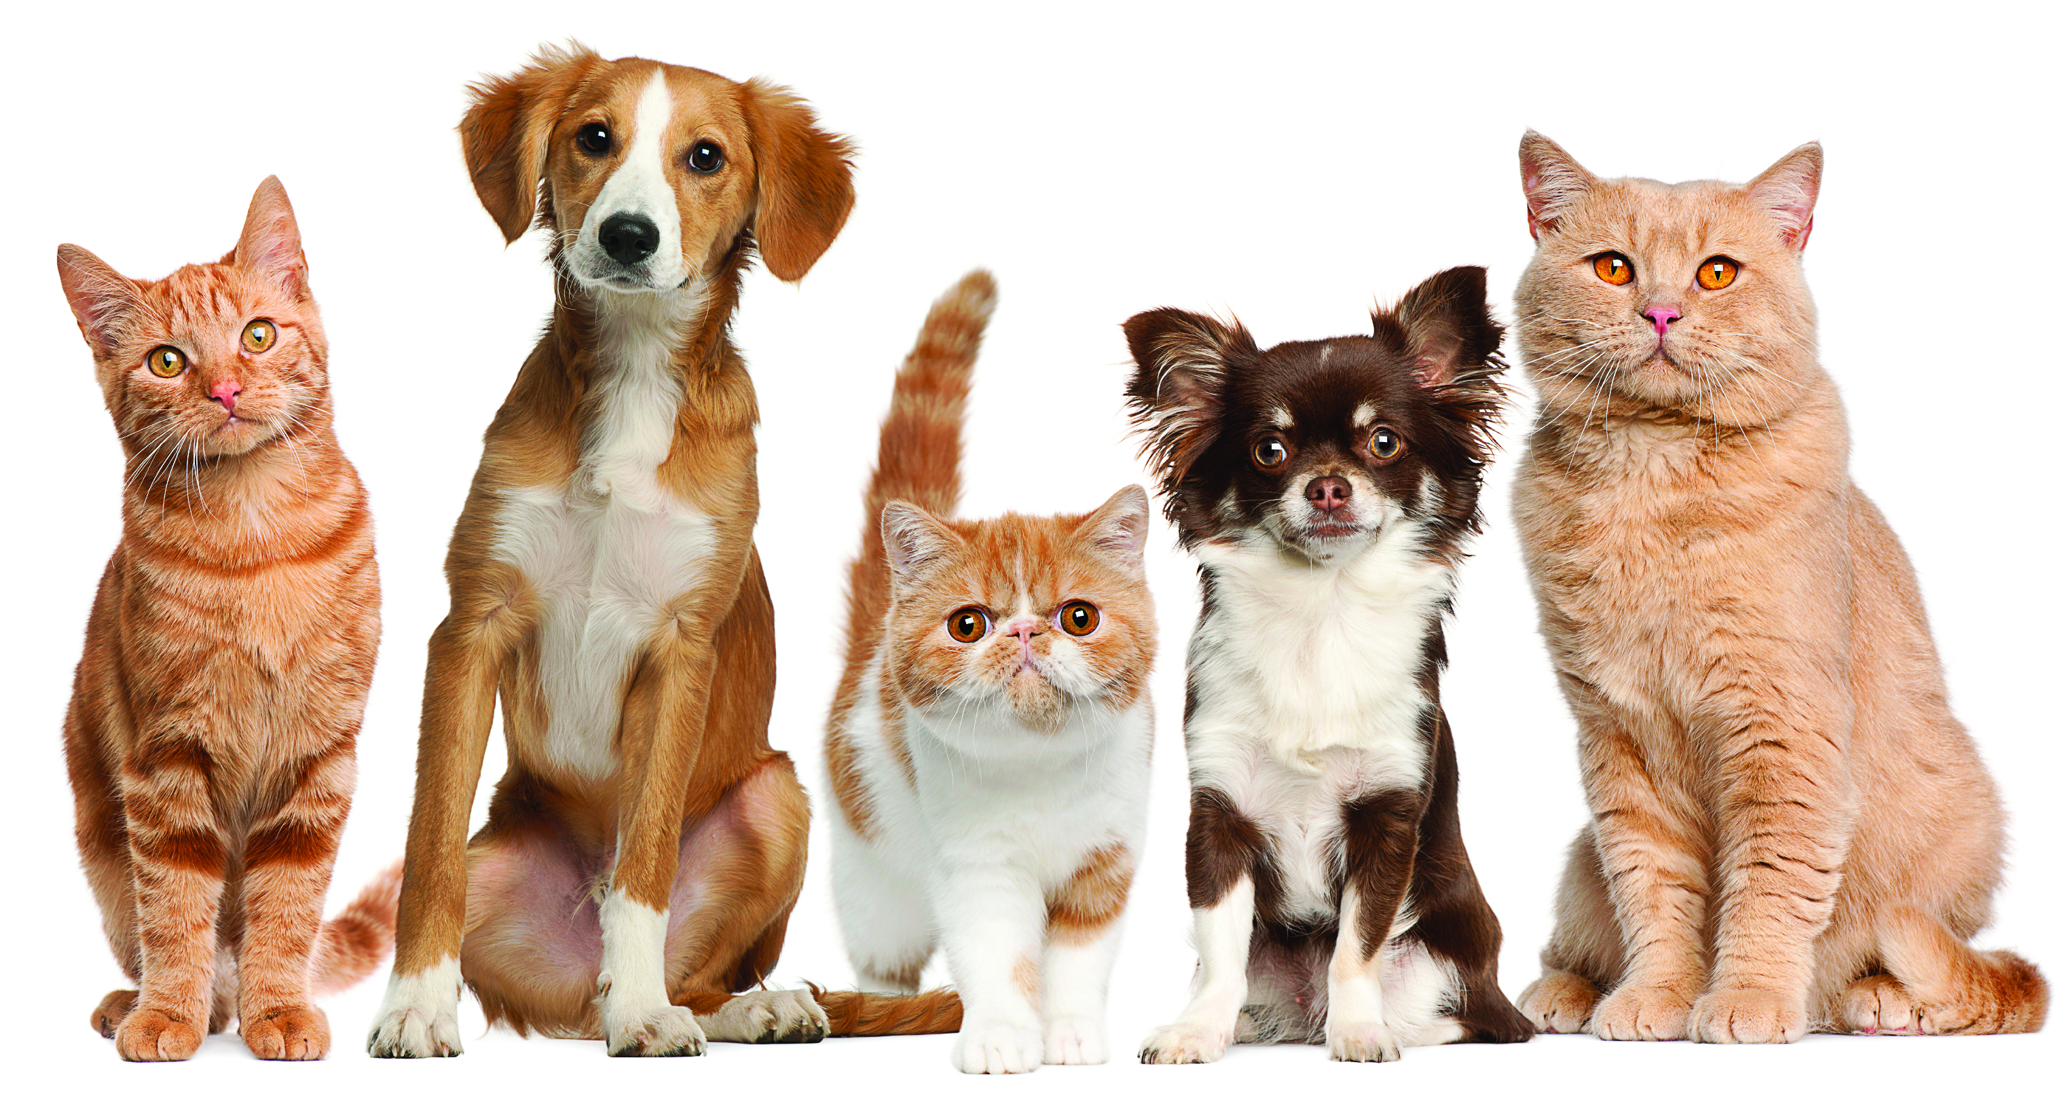

Slide 10
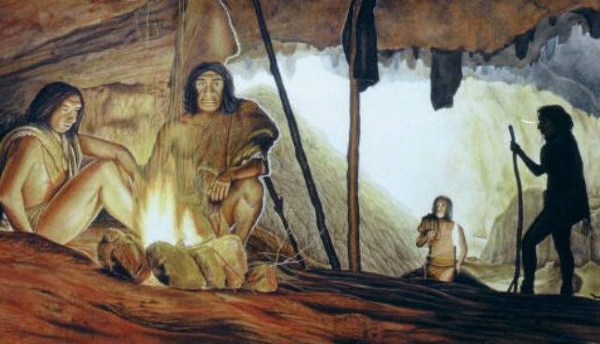
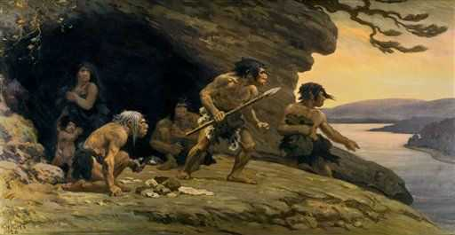

Slide 11
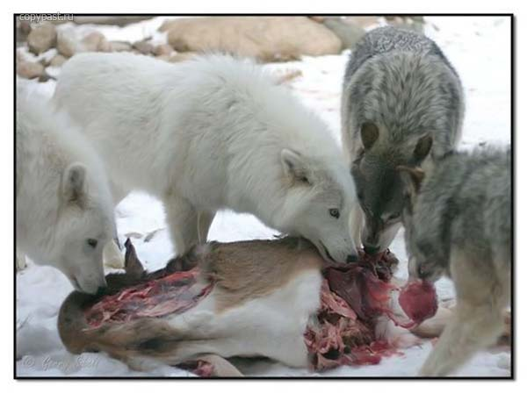
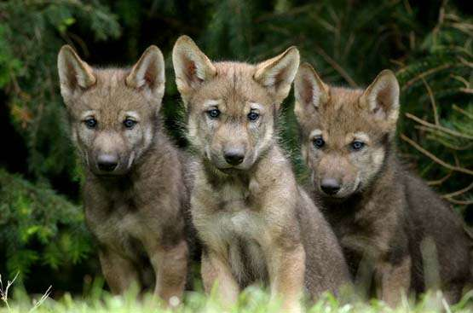
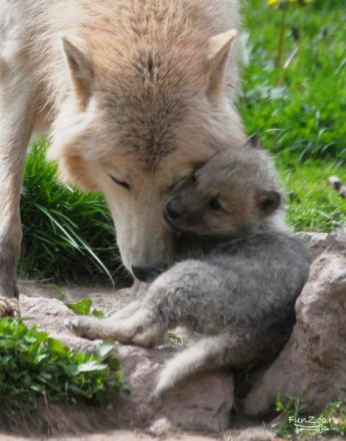
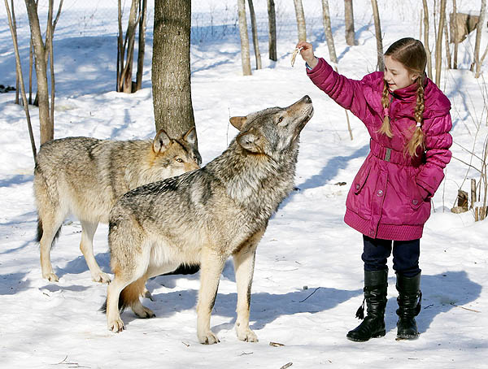

Slide 12
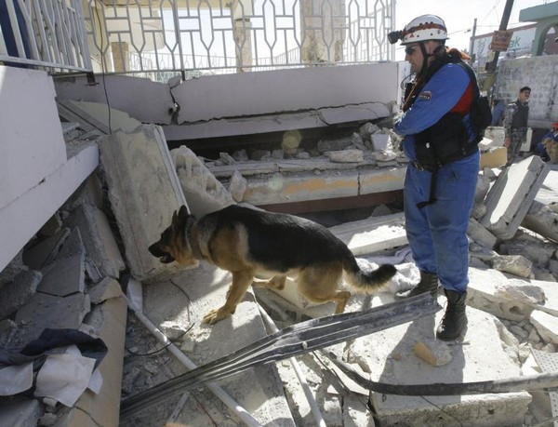
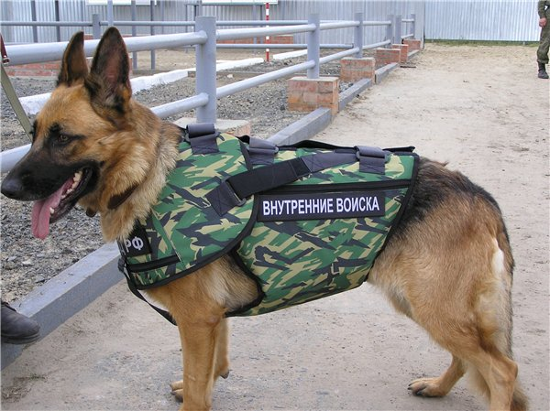
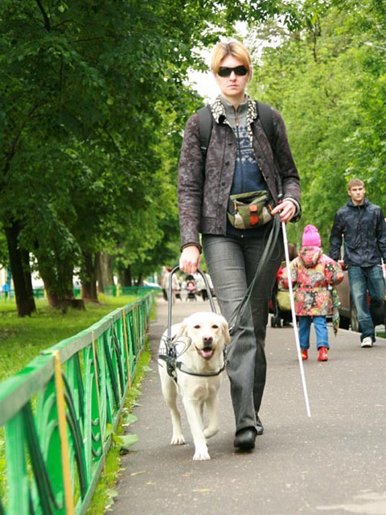
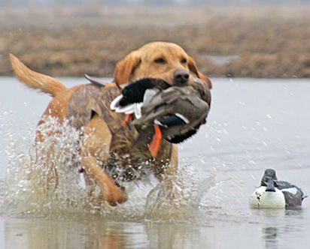
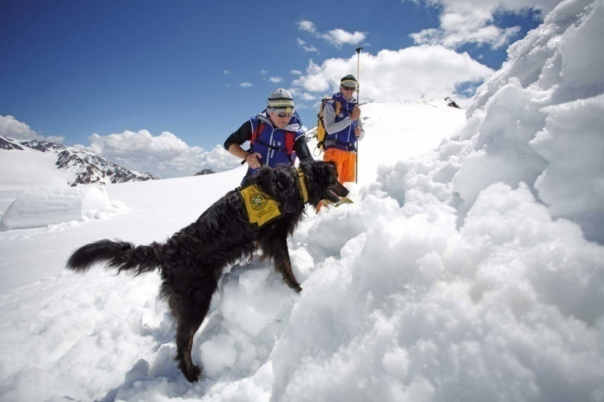
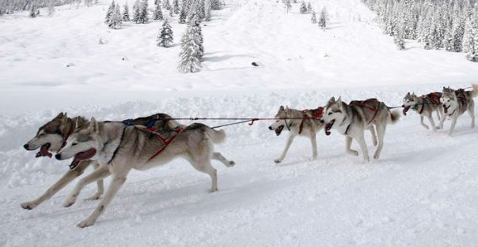

Slide 13
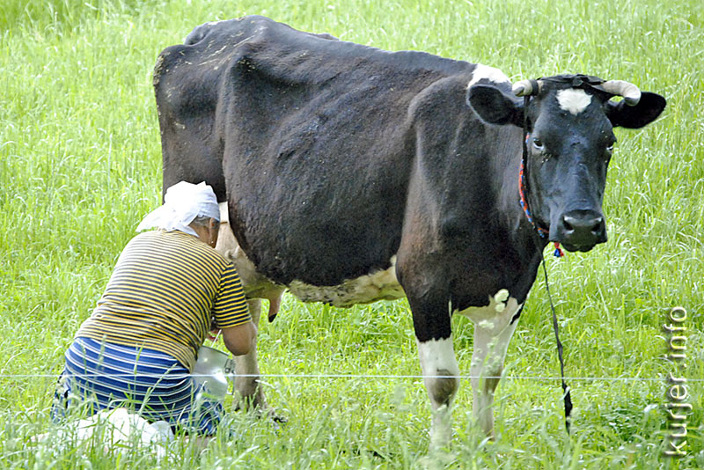
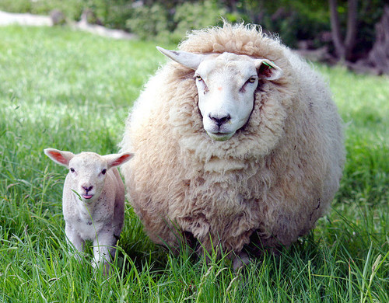
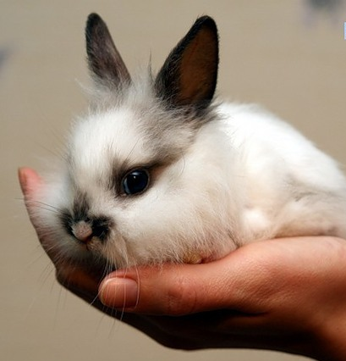
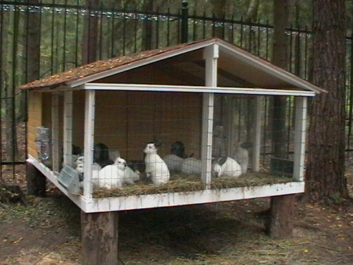

Slide 14
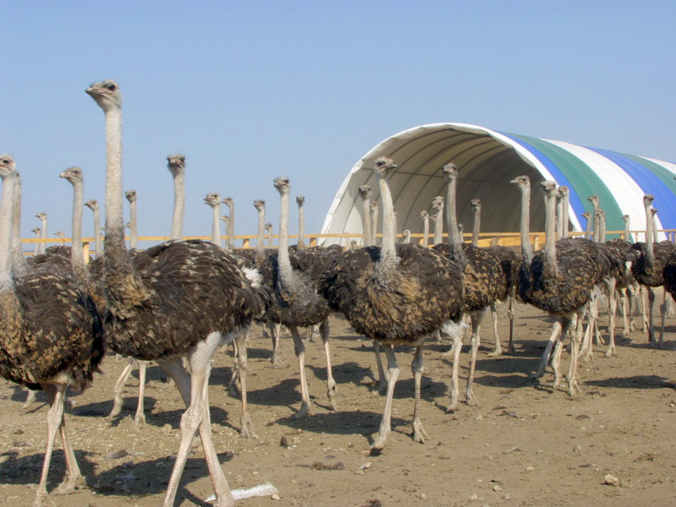
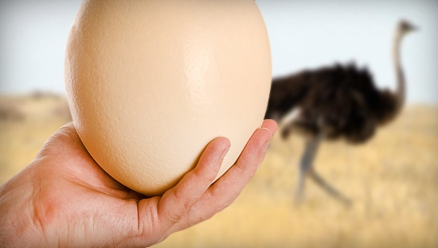
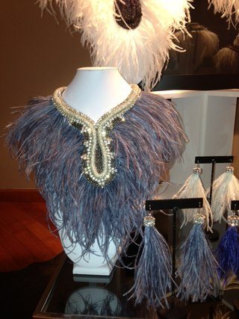
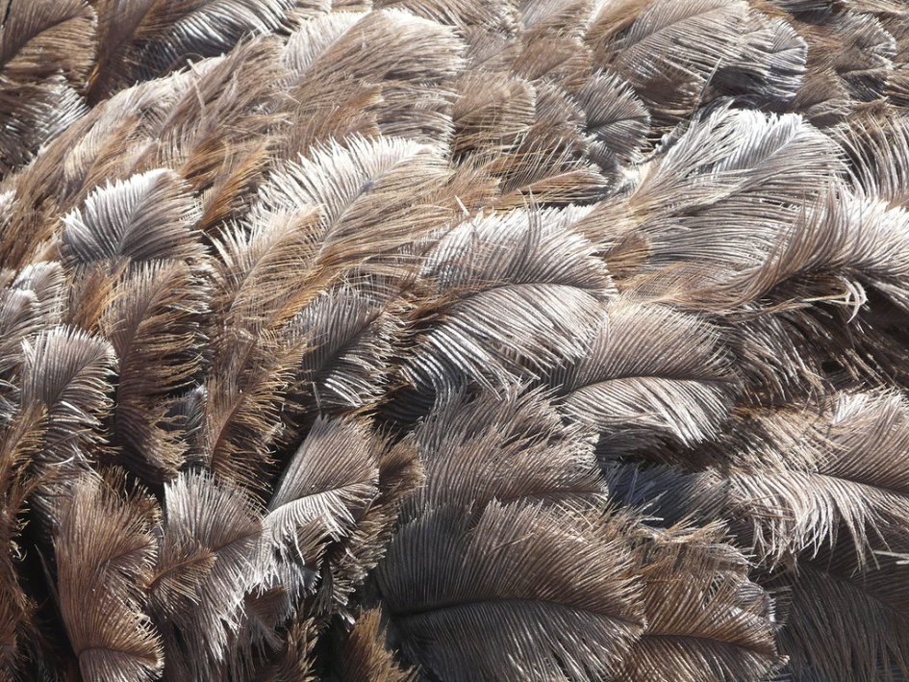
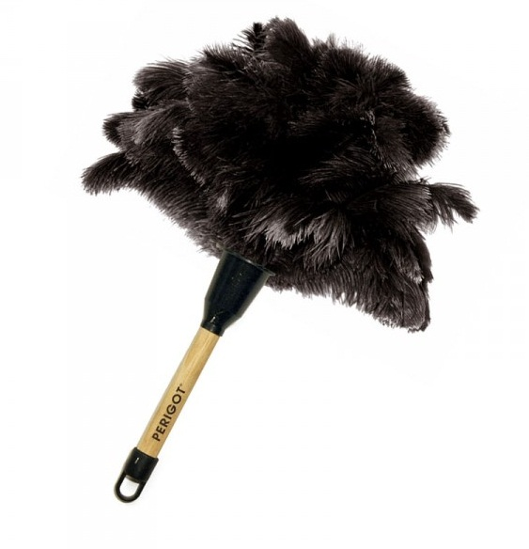

Slide 15
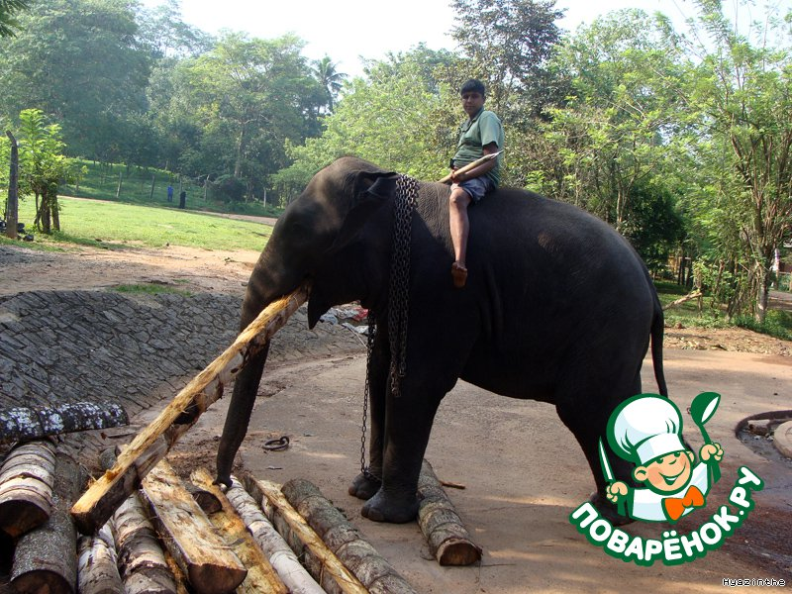
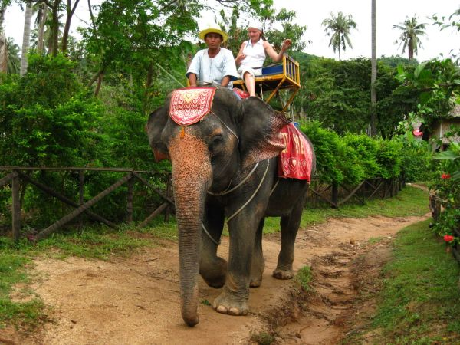

Slide 16
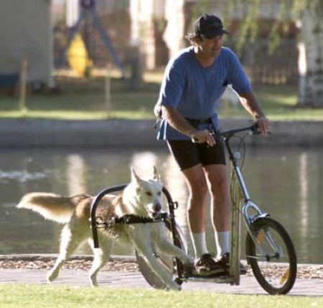
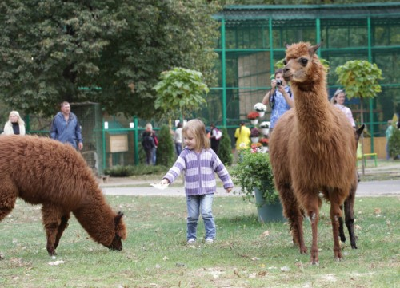
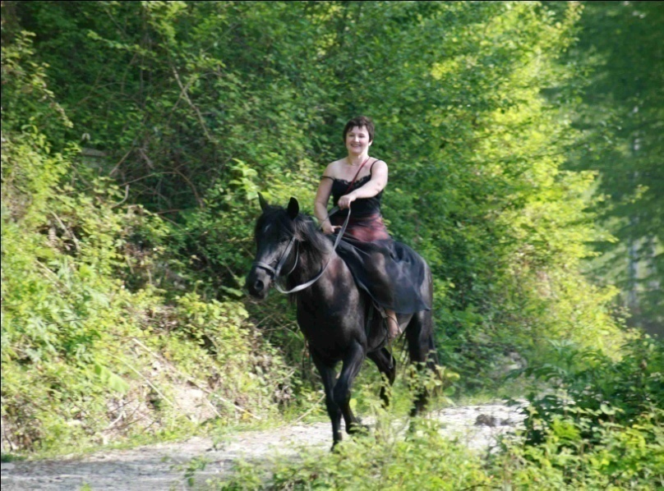
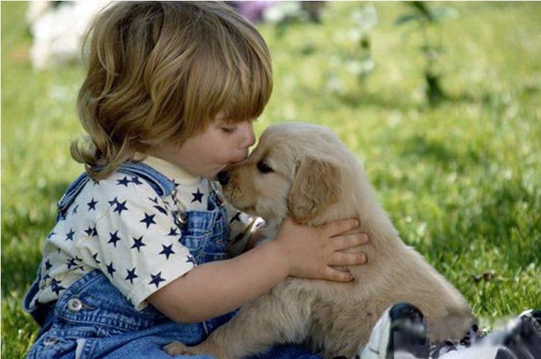
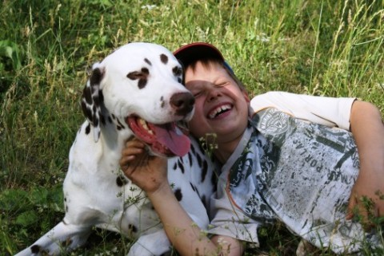
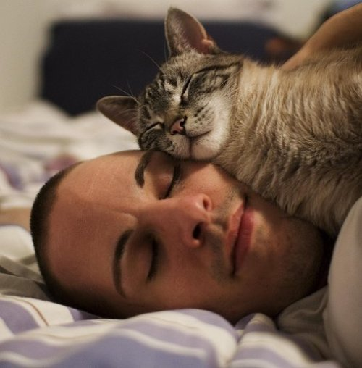

Slide 17
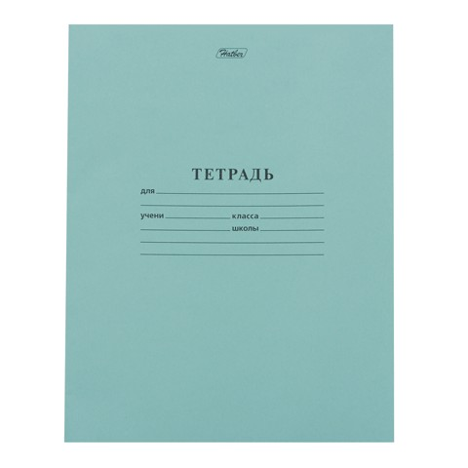

Slide 18
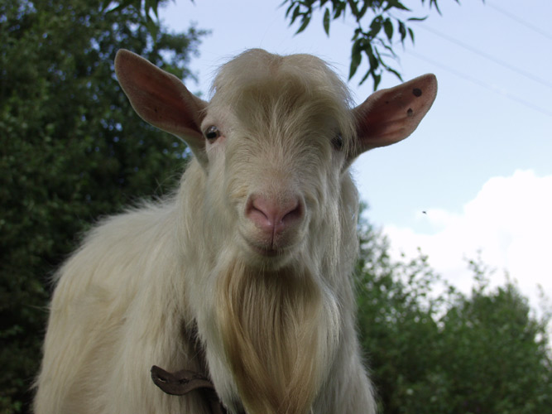
коза

Slide 19
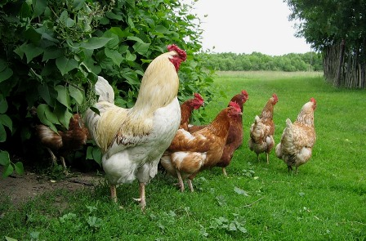
куры

Slide 20
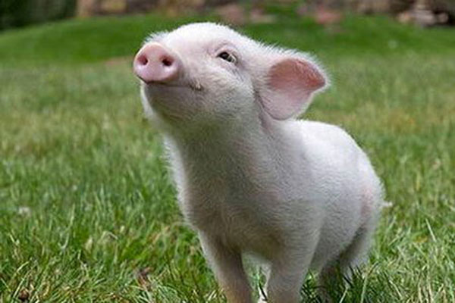
свинья

Slide 21
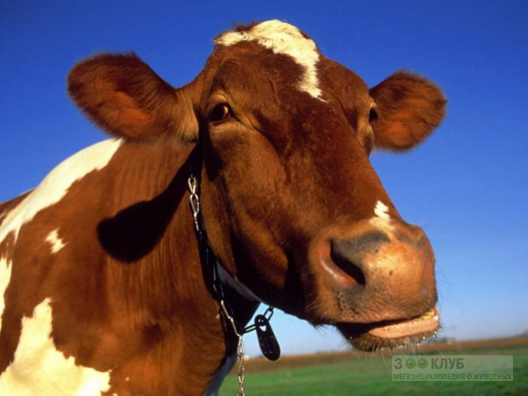
корова

Slide 22
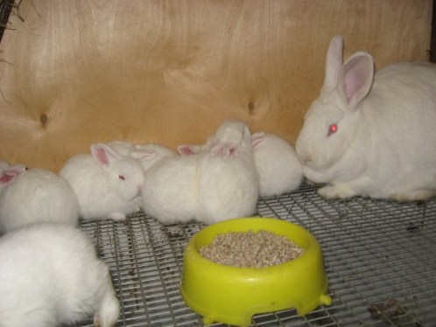
кролики

Slide 23
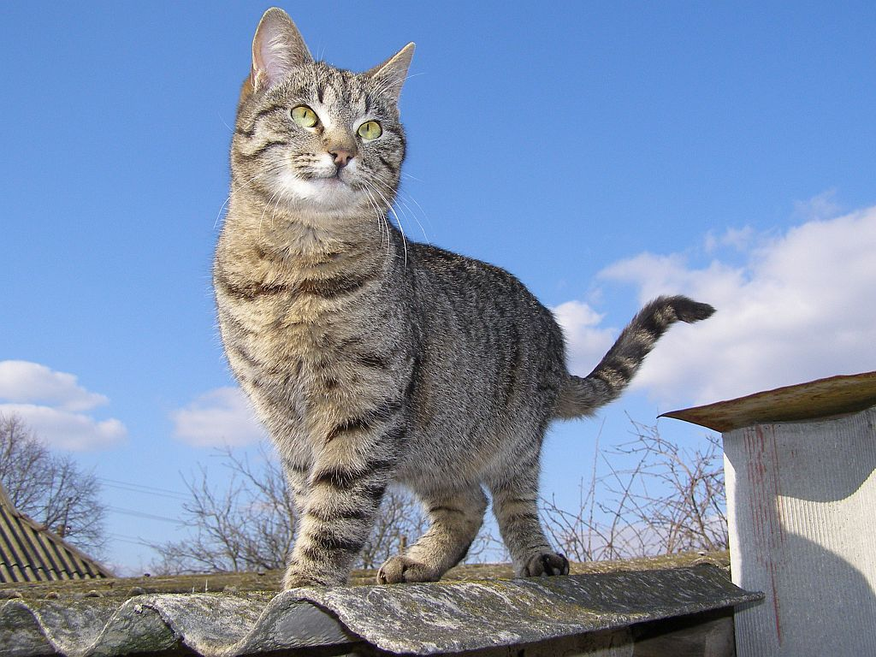
кошка

Slide 24
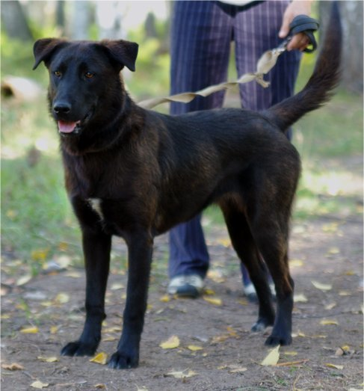
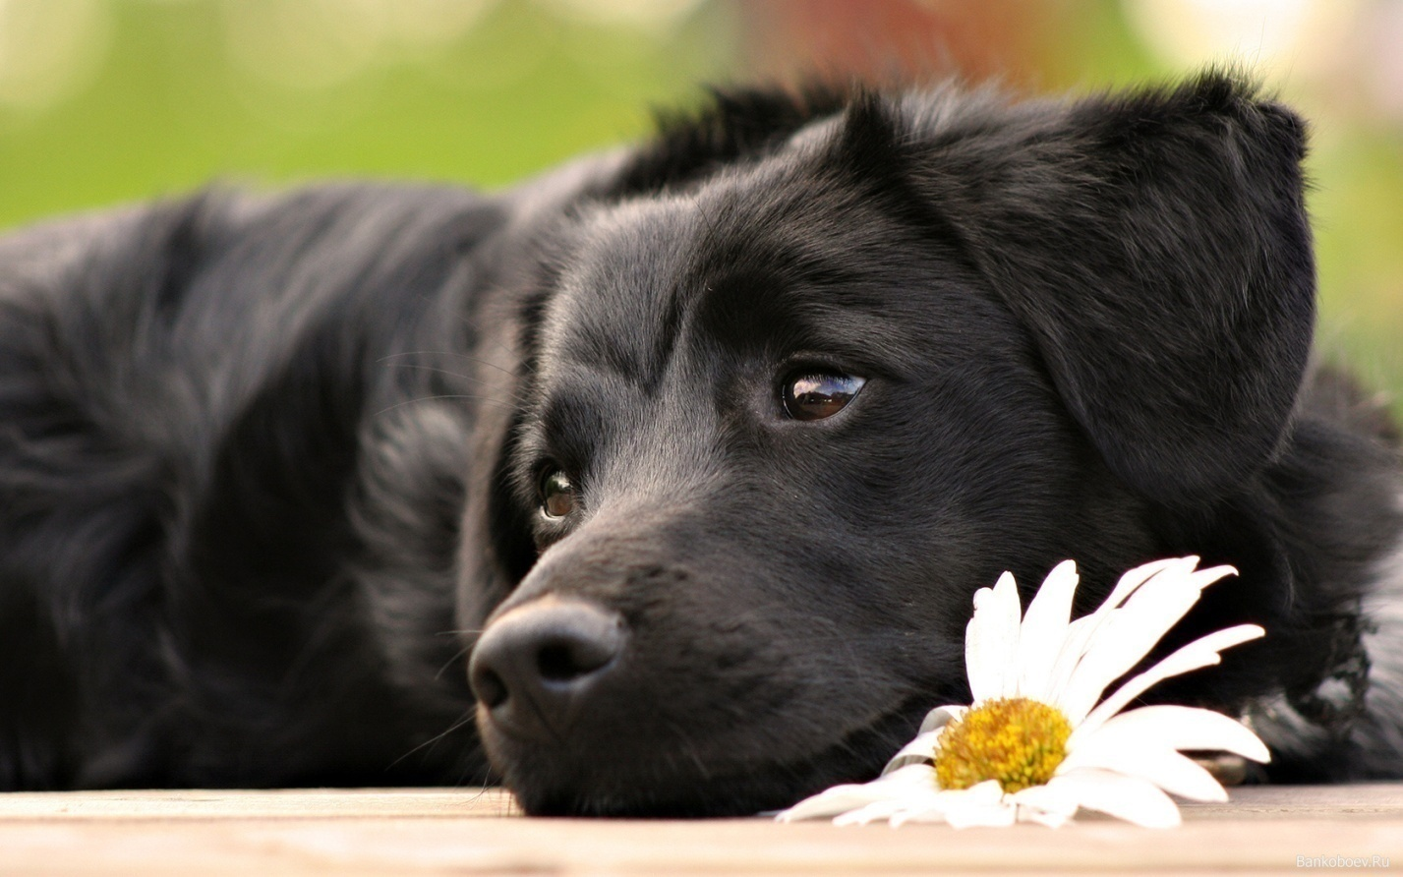
собака

Slide 25
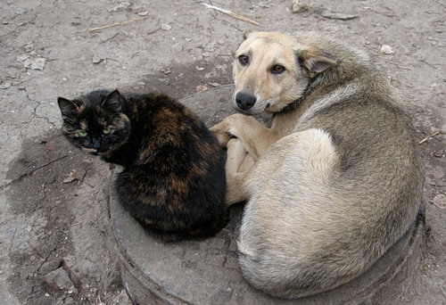
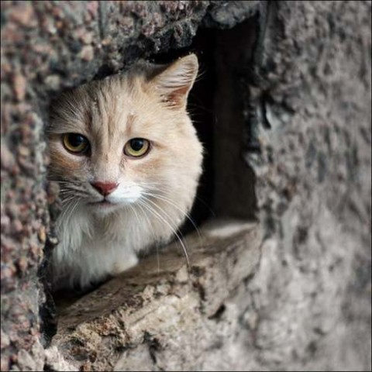

Slide 34
улей

Slide 35
собака

Slide 36
хвост

Slide 37
осёл

Slide 38
кошка

Slide 39
табун

Slide 40
петух

Slide 41
яйца
молоко

Slide 42
песец

Slide 46
Спасибо за внимание!
Помните! Бог создал животных, чтобы отогревать наши холодные сердца.
Презентацию создала учитель музыки
Городскова Людмила Васильевна совместно с учащимися 3 «А» класса
МБОУ Орловская СОШ
Городищенского района
Волгоградской области
arlandino@mail.ru

